Slide 1
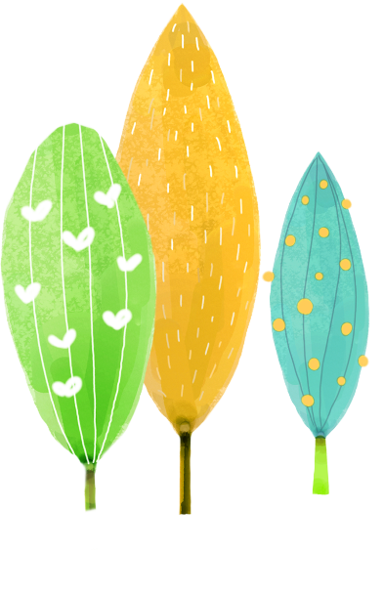
Bài 1
Bài 1
Bài 1
CẬU BÉ THÔNG MINH
Giáo viên: Đỗ Thị Phương Thảo
Notes:
更多模板请关注：https://haosc.taobao.com

Slide 2
1
Khởi động

Slide 3
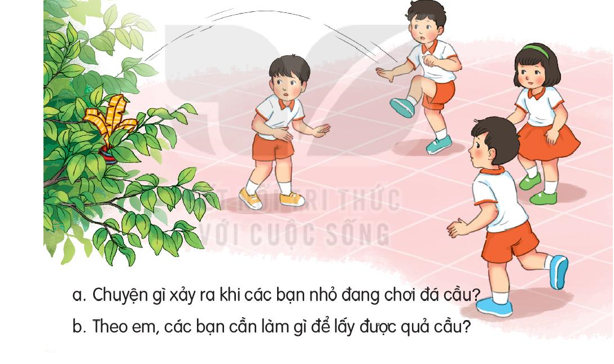
1. Quan sát tranh dưới đây

Slide 4
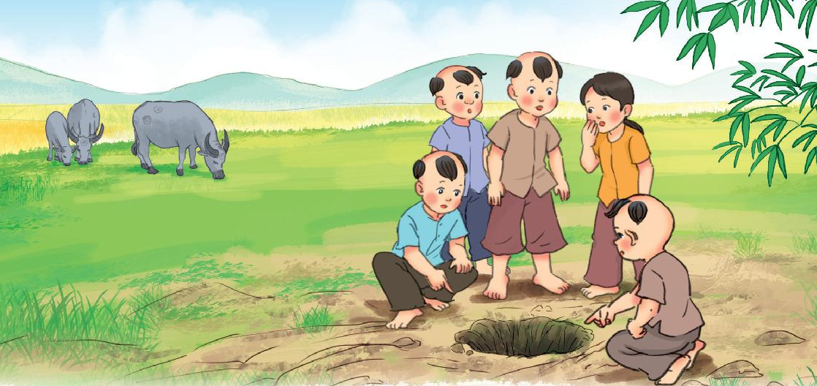
CẬU BÉ THÔNG MINH

Slide 5
2
Đọc

Slide 6
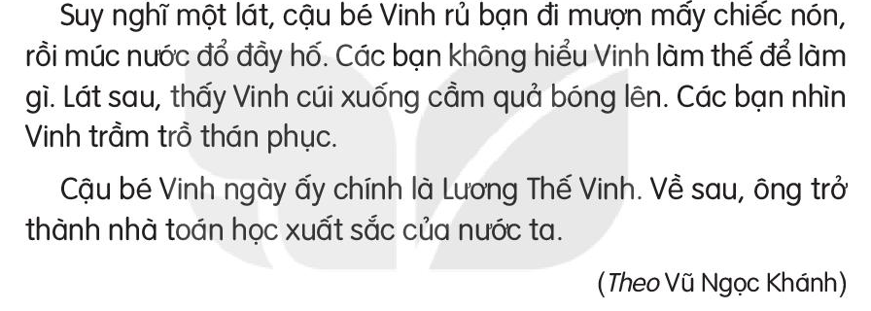

Slide 7
Cậu bé thông minh
Một hôm, cậu bé Vinh đem một quả bưởi ra bãi cỏ làm bóng để cùng vui chơi với các bạn. Đang chơi, bỗng quả bóng lăn xuống một cái hố gần đó. Cái hố hẹp và rất sâu nên không thể với tay lấy quả bóng lên được. Bọn trẻ nhìn xuống cái hố đầy nuối tiếc.
1
2
3
4

Slide 8
Suy nghĩ một lát, cậu bé Vinh rủ bạn đi mượn mấy chiếc nón, rồi múc nước đổ đầy hố. Các bạn không hiểu Vinh làm thế để làm gì. Lát sau, thấy Vinh cuối xuống cầm quả bóng lên. Các bạn nhìn Vinh trầm trồ thán phục.
Cậu bé Vinh ngày ấy chính là Lương Thế Vinh. Về sau ông trở thành nhà toán học xuất sắc của nước ta.
5
6
7
8
9
10

Slide 9
Một hôm, cậu bé Vinh đem một quả bưởi ra bãi cỏ làm bóng để cùng vui chơi với các bạn.
Cái hố hẹp và rất sâu nên không thể với tay lấy quả bóng lên được.

Slide 10
Cậu bé thông minh
Một hôm, cậu bé Vinh đem một quả bưởi ra bãi cỏ làm bóng để cùng vui chơi với các bạn. Đang chơi, bỗng quả bóng lăn xuống một cái hố gần đó. Cái hố hẹp và rất sâu nên không thể với tay lấy quả bóng lên được. Bọn trẻ nhìn xuống cái hố đầy nuối tiếc.
Suy nghĩ một lát, cậu bé Vinh rủ bạn đi mượn mấy chiếc nón, rồi múc nước đổ đầy hố. Các bạn không hiểu Vinh làm thế để làm gì. Lát sau, thấy Vinh cuối xuống cầm quả bóng lên. Các bạn nhìn Vinh trầm trồ thán phục.
Cậu bé Vinh ngày ấy chính là Lương Thế Vinh. Về sau ông trở thành nhà toán học xuất sắc của nước ta.
1
2
3

Slide 11
3
Trả lời
câu hỏi

Slide 12
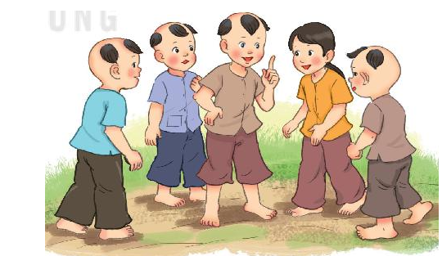
b. Vinh làm thế nào để lấy được quả bóng ở dưới hồ lên?
c. Vì sao các bạn nhìn Vinh trầm trồ thán phục?
a. Cậu bé Vinh và các bạn chơi trò chơi gì?

Slide 13
4
Viết vào vở

Slide 14
Viết vào vở câu trả lời cho câu hỏi a và c
ở mục 3
Cậu bé Vinh và các bạn chơi
đá bóng
(…).
Các bạn nhìn Vinh trầm trồ thán phục vì
cậu ấy rất thông minh
(…).

Slide 15
5
Chọn từ ngữ

Slide 16
Chọn từ ngữ để hoàn thiện câu và viết câu vào vở
thông minh xuất sắc thán phục nuối tiếc vui mừng
nuối tiếc
Chúng tôi rất vì đội bóng yêu thích đã bị thua.
(…).
(…).
b. Hoa vẽ rất đẹp. Cả lớp ai cũng bạn ấy.
thán phục

Slide 17
6
Quan sát tranh

Slide 18
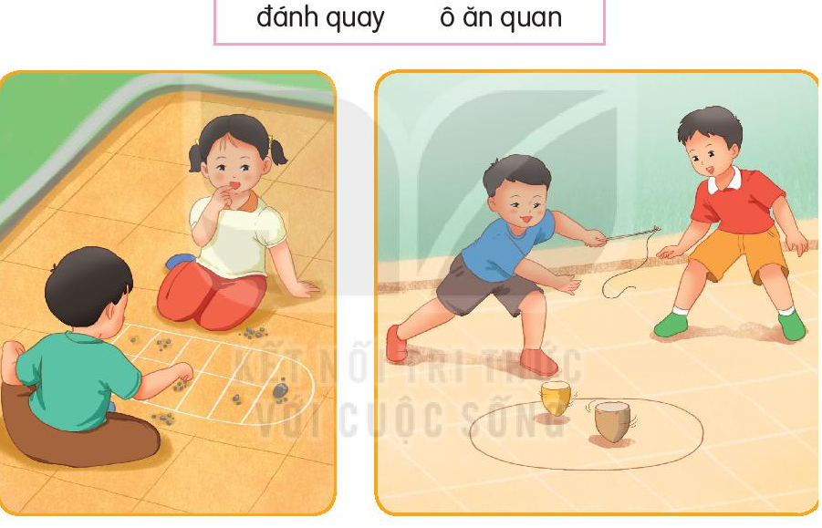
Quan sát tranh và nói về các trò chơi trong tranh

Slide 19
7
Nghe viết

Slide 20
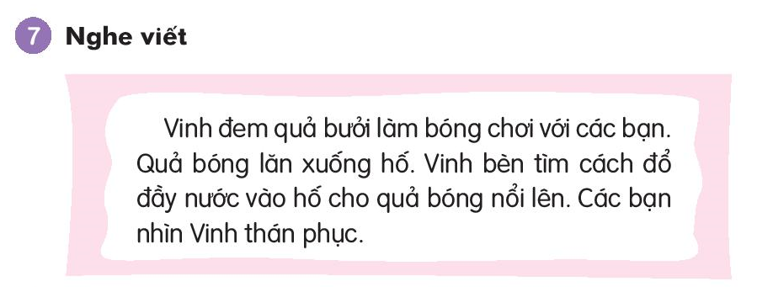

Slide 22
8
Chọn từ ngữ

Slide 23
Thông minh
huỳnh huỵch
bình tĩnh
băn khoăn
hân hoan
hoàn thành

Slide 24
9
Giải ô chữ

Slide 26
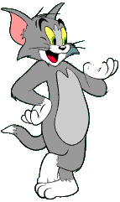
GIẢI Ô CHỮ
1
T
H
Ỏ
2
M
È
O
3
C
Á
B
Ố
N
G
4
Q
U
Ả
B
Ó
N
G
5
C
H
Ó
6
C
Ọ
P
C
À
R
Ố
T
7
Con gì đuôi ngắn tai dài
Mắt hồng lông mượt, có tài chạy nhanh?
Con gì tai thính mắt tinh
Nấp trong bóng tối ngồi rình chuột con?
Con gì giữ cửa giữ nhà
Người lạ nó sủa, chủ ra nó mừng?
Quả gì không phải để ăn
Mà dùng để đá, để lăn, để chuyền?
Con gì cô Tấm quý yêu
Cơm vàng cơm bạc sớm chiều cho ăn?
Con hổ còn được gọi là con gì?
Củ gì đo đỏ, con thỏ thích ăn?

Slide 27
10
Củng cố

